Slide 1


El parque nacional de Khao Sok , es un área protegida que se encuentra en la provincia de Surat Thani, en el sur de Tailandia,
entre Suratthani y Khao Lak.
El Parque Nacional de Khao Sock tiene dos zonas bien diferenciadas: Justo en la entrada al parque, donde está el centro de visitantes, comienzan multitud de senderos para explorar uno de los bosques lluviosos más antiguos de la tierra. Luego, a una hora y media de autobús, tenemos el impresionante lago Chiaw Lan con sus colosales montañas de piedra caliza, se parece, salvando las distancias, con la Bahía de Ha Long en Vietnam.
La gran flora y fauna que se encuentra en este parque también es uno de sus grandes alicientes, si bien está claro que ver animales salvajes es siempre complicado. En mi reciente visita al parque pudimos ver macacos y gibones, lagartos enormes y varios tipos de aves muy exóticas pero la lista de fauna que hay en el parque es interminable. Allí también está la famosa flor Rafflesia, la más grande del mundo y que se puede ver si se visita la jungla entre enero y febrero (también en la isla de Sumatra en Indonesia)
Creó: Jeremías Para: mis pps Música: Nostalgia-Máximo Spodek

Slide 2
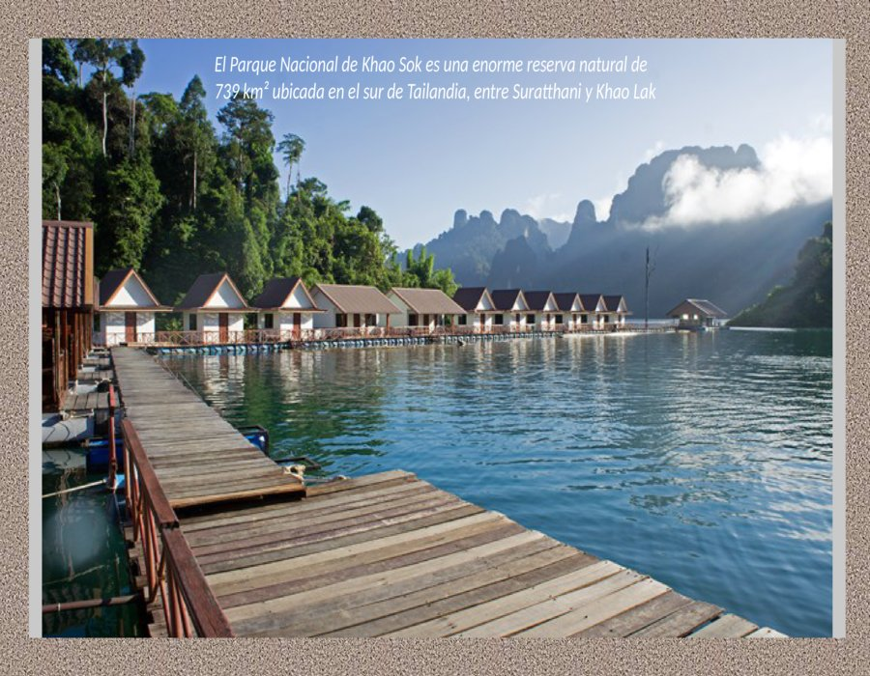

Slide 3
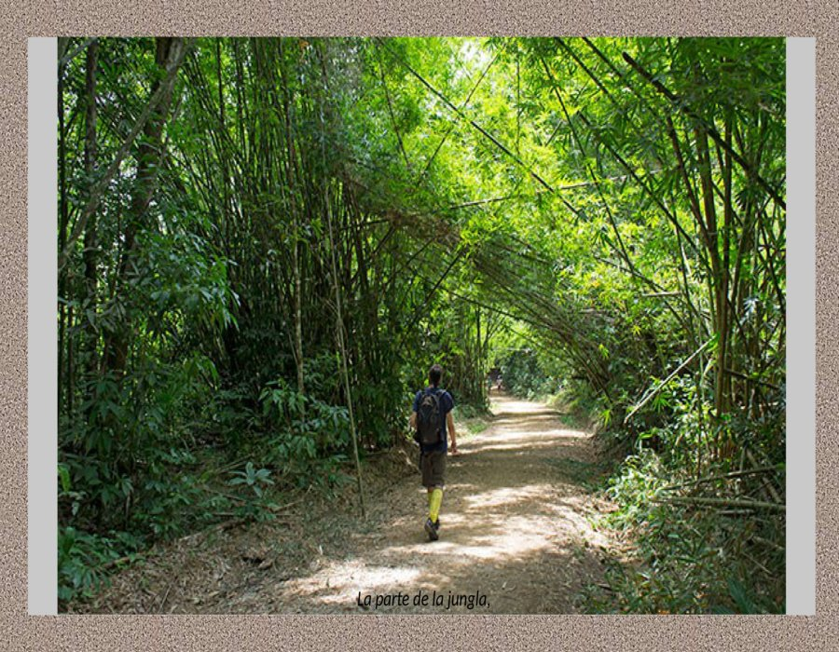

Slide 4
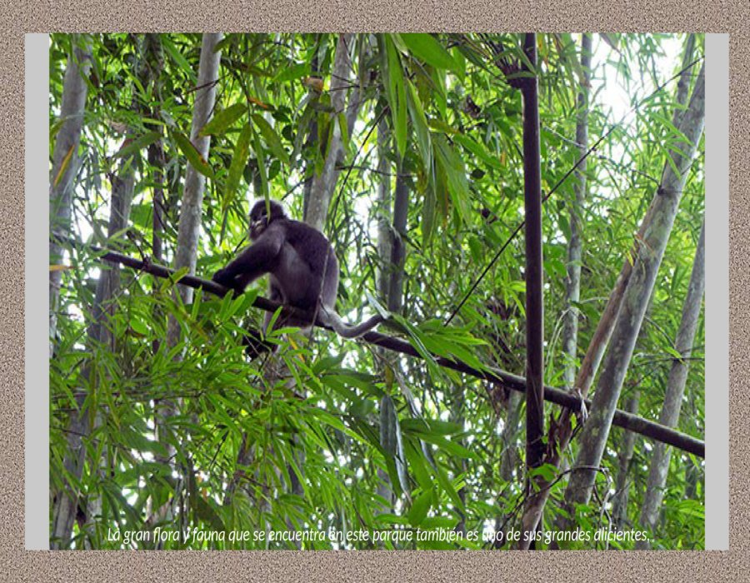

Slide 5
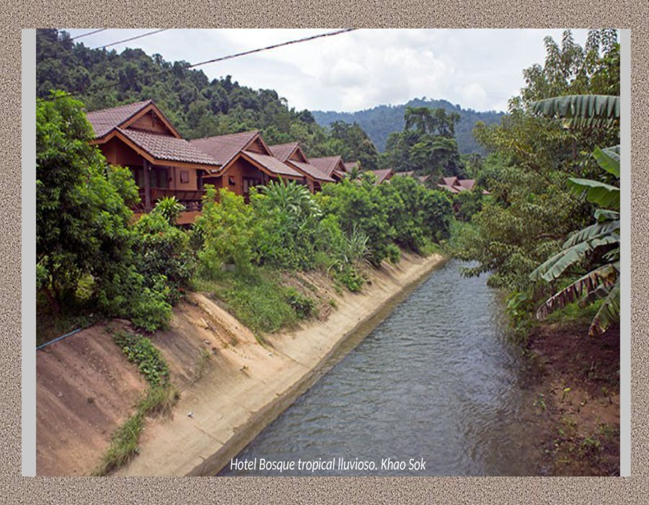

Slide 6
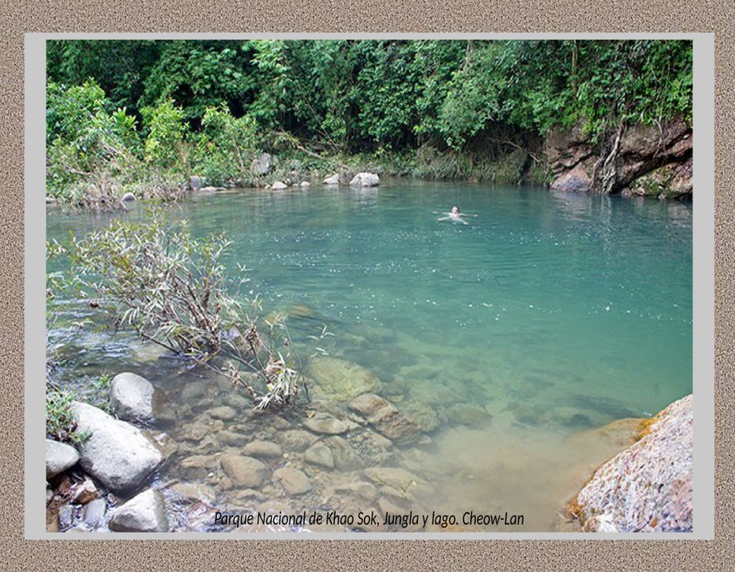

Slide 7
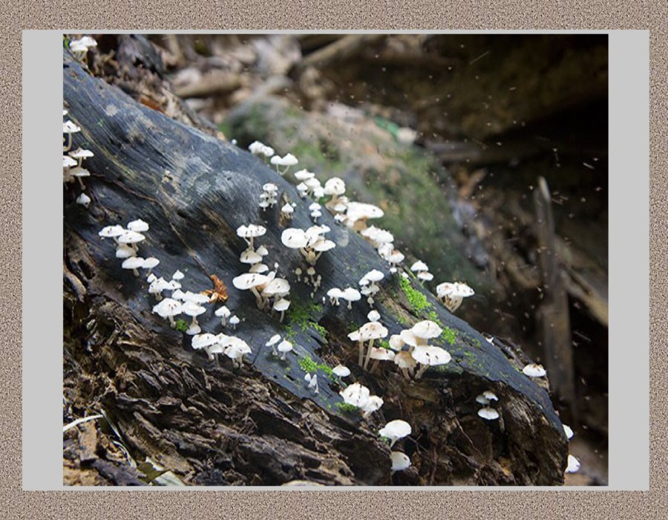

Slide 8
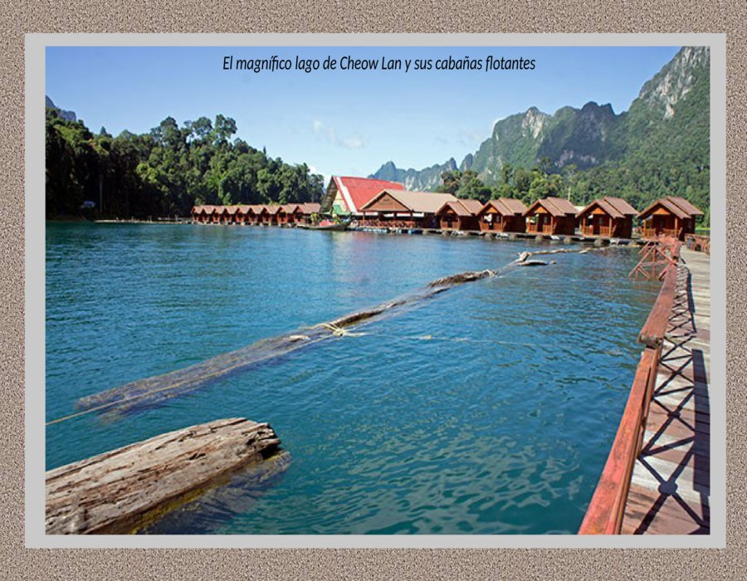

Slide 9
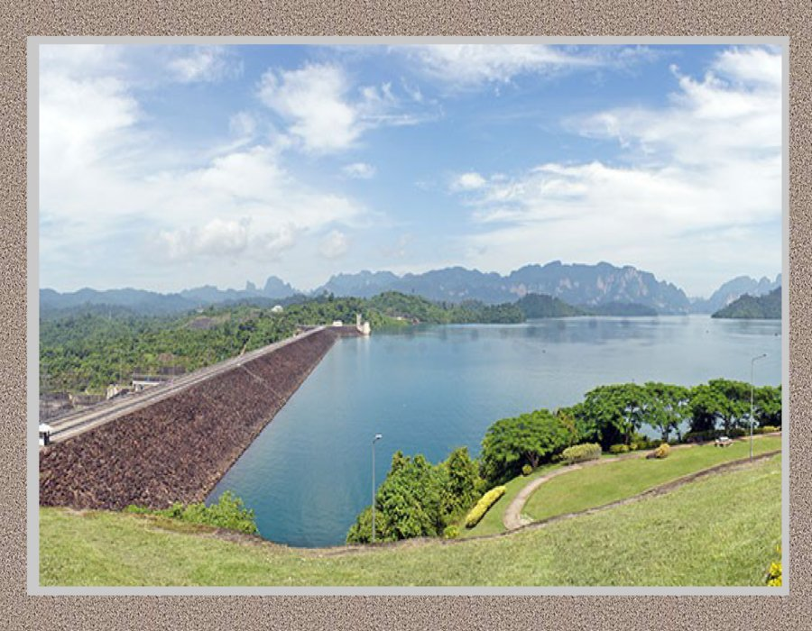

Slide 10
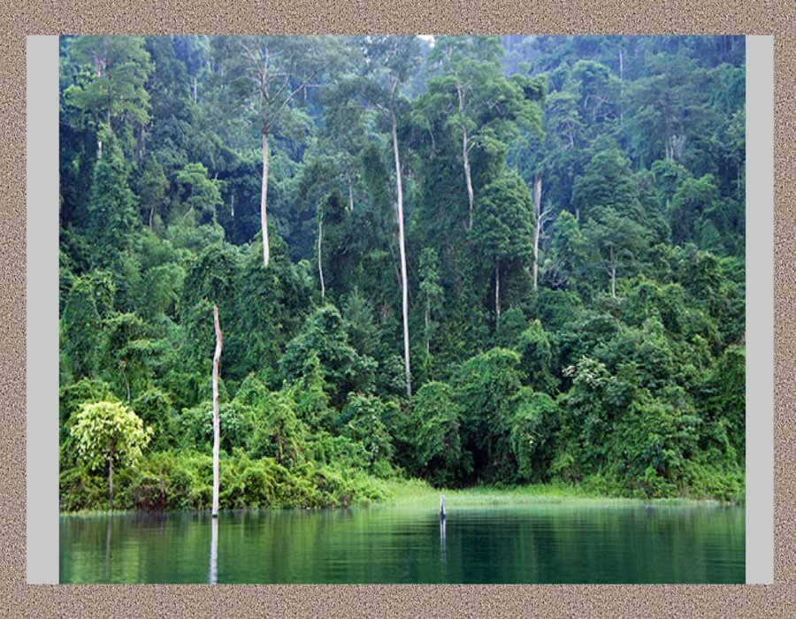

Slide 11
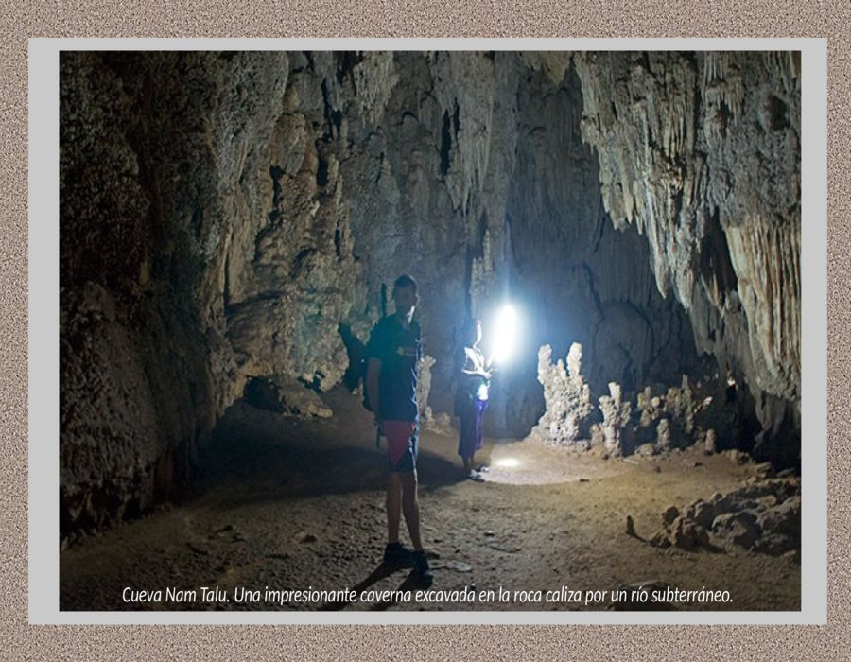

Slide 12
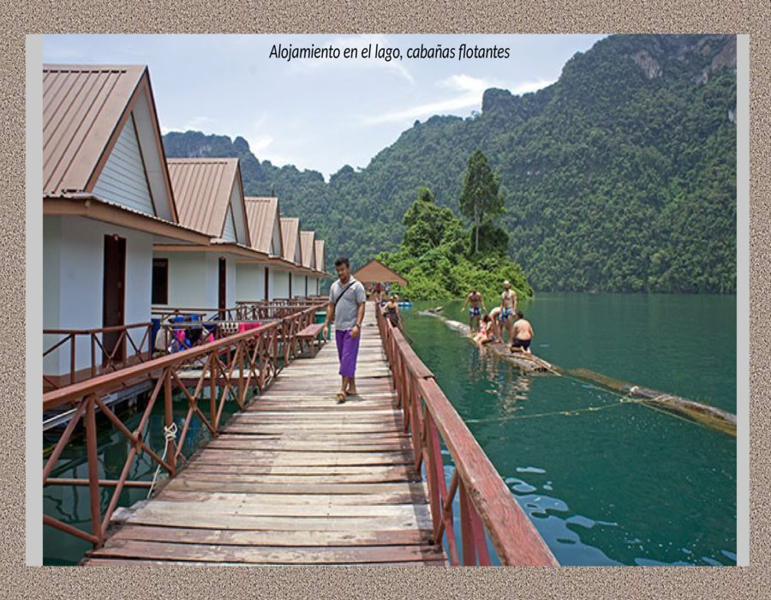

Slide 13
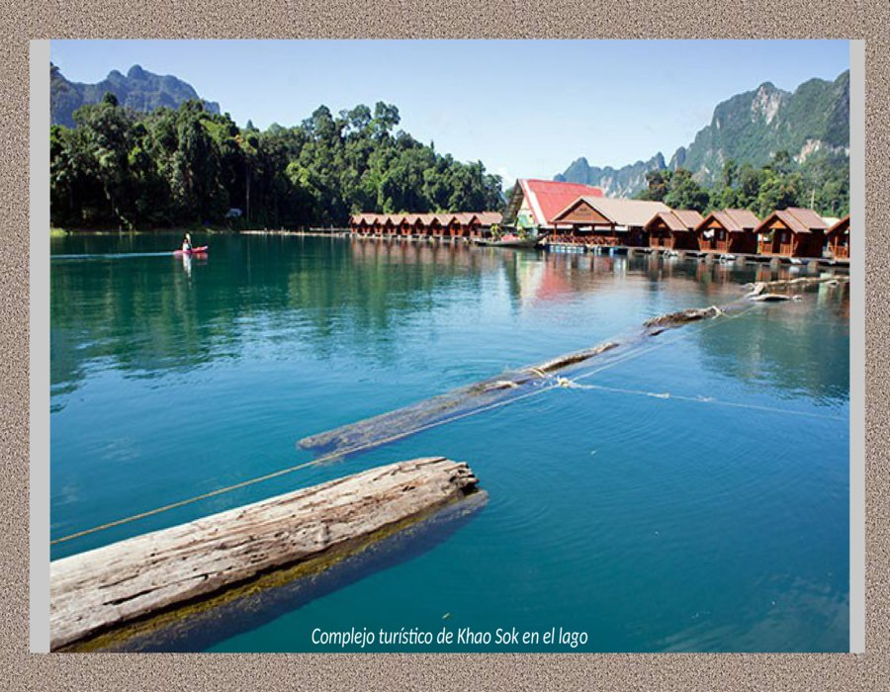

Slide 14
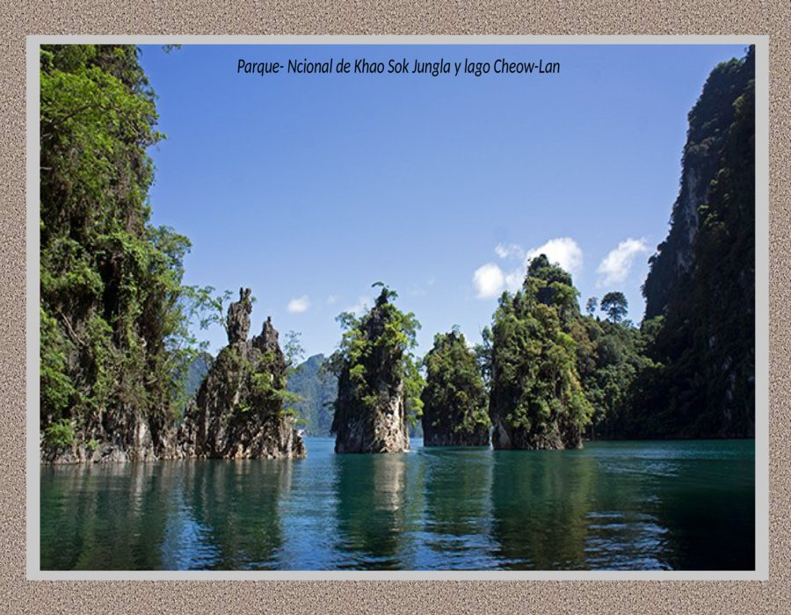

Slide 15
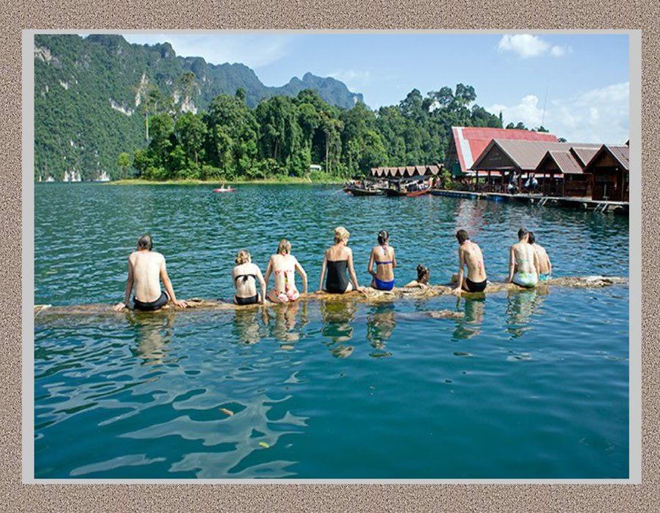

Slide 16
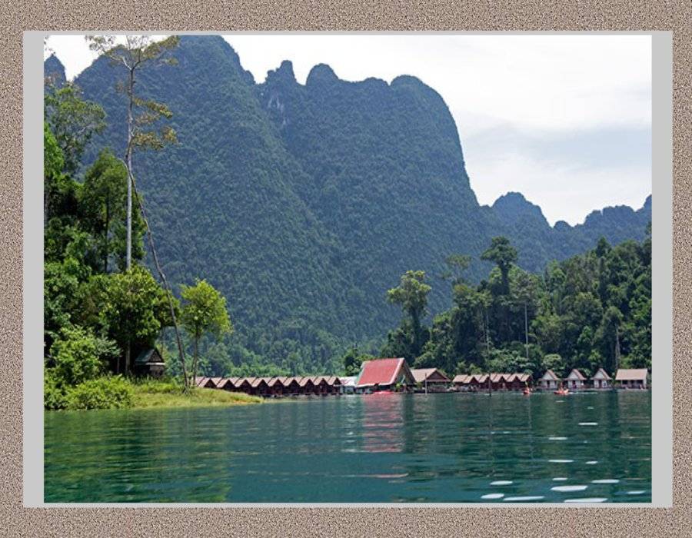

Slide 17
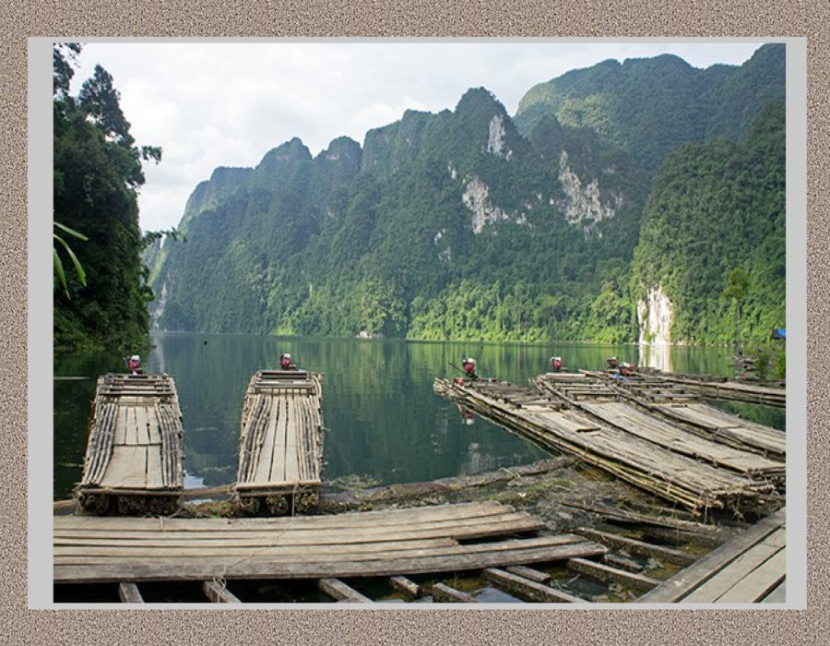

Slide 18
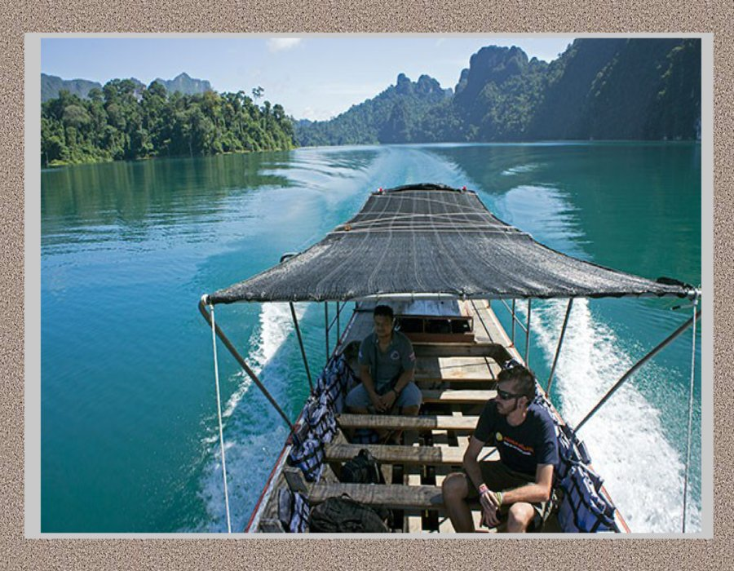

Slide 19
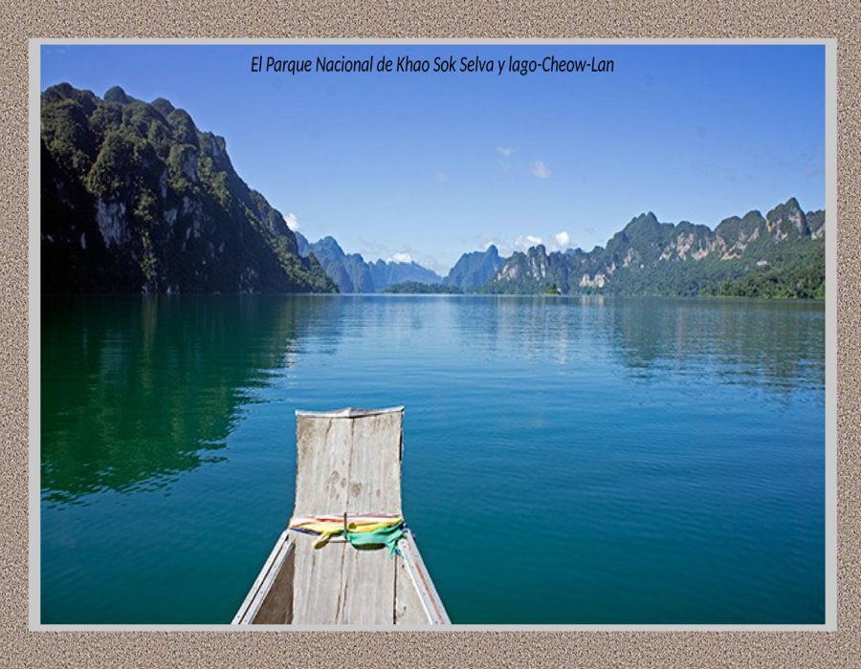

Slide 20
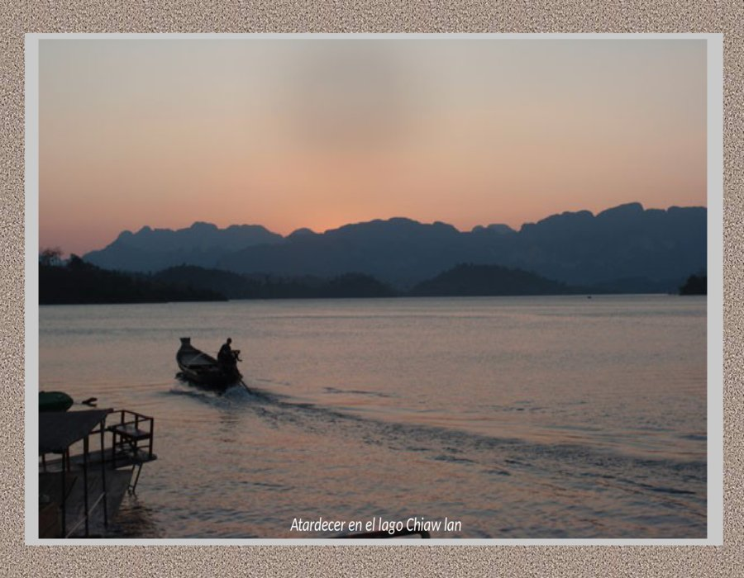

Slide 21
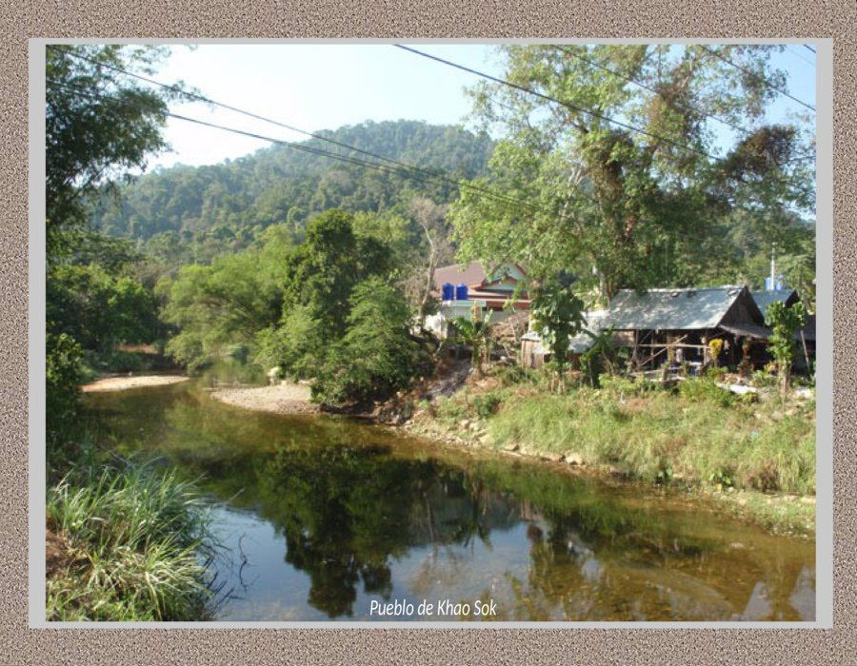

Slide 22
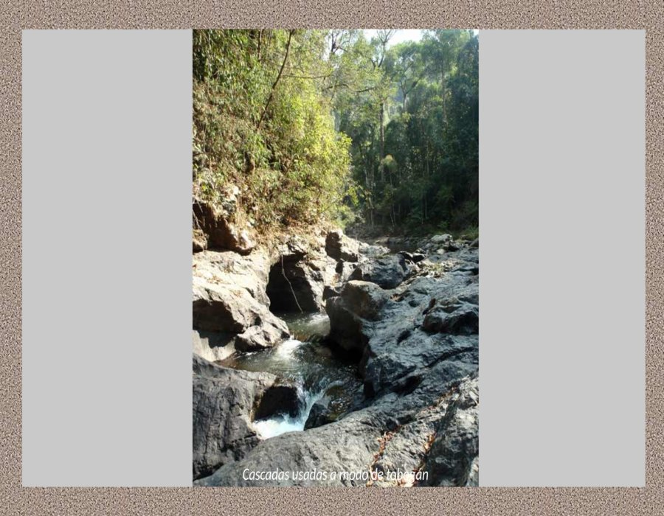

Slide 23
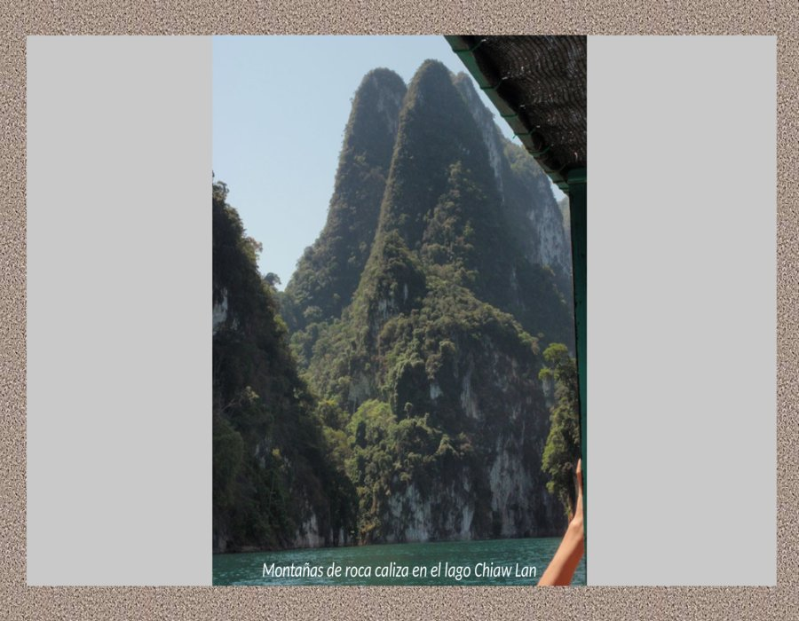

Slide 24
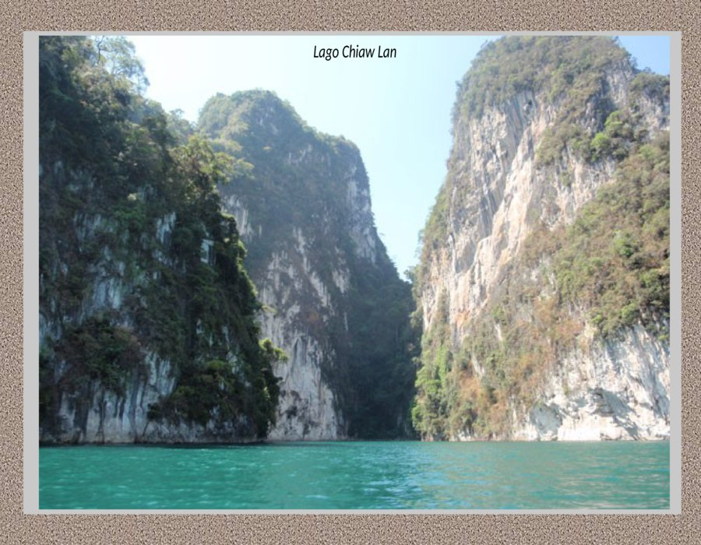

Slide 25
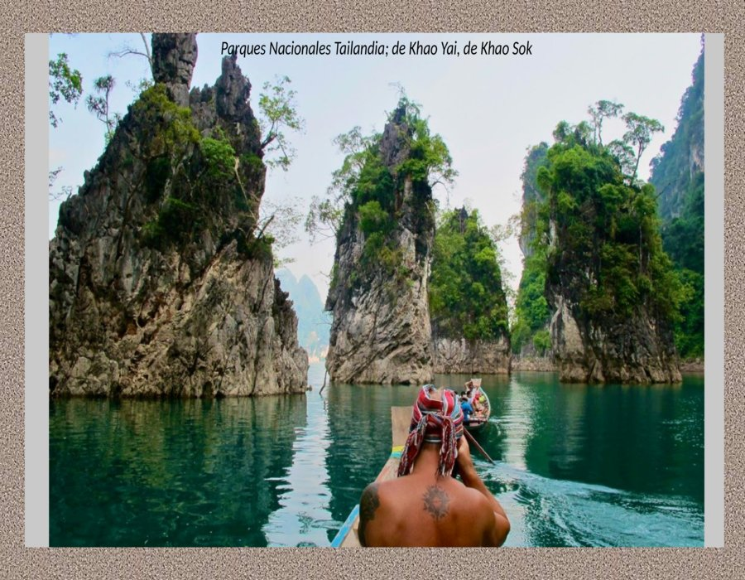

Slide 26
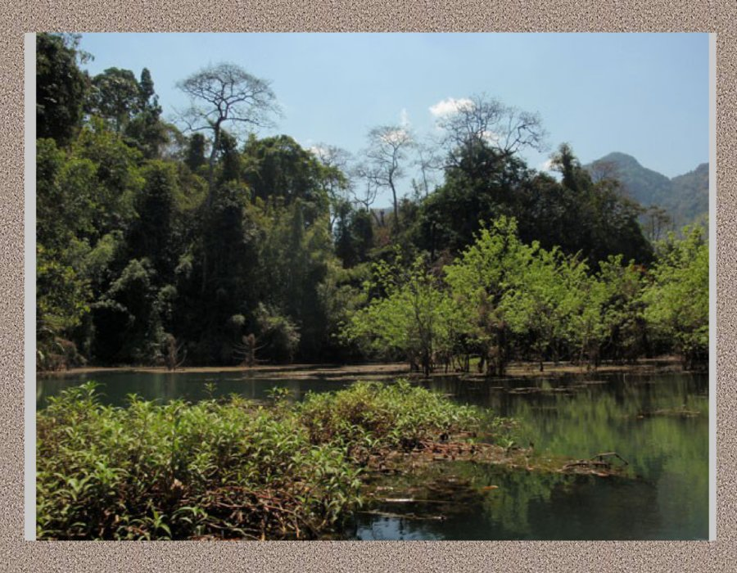

Slide 27
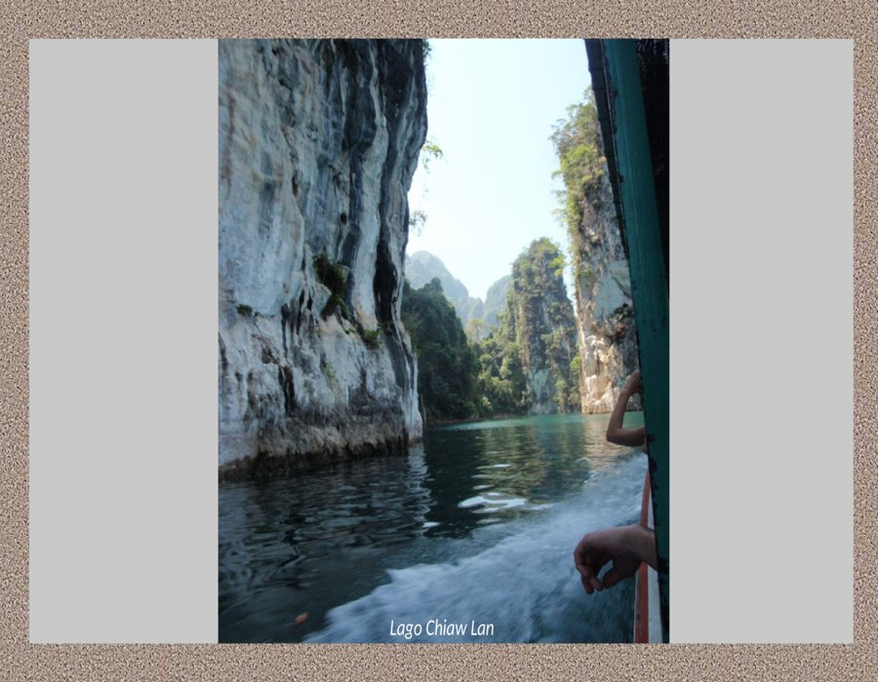

Slide 28
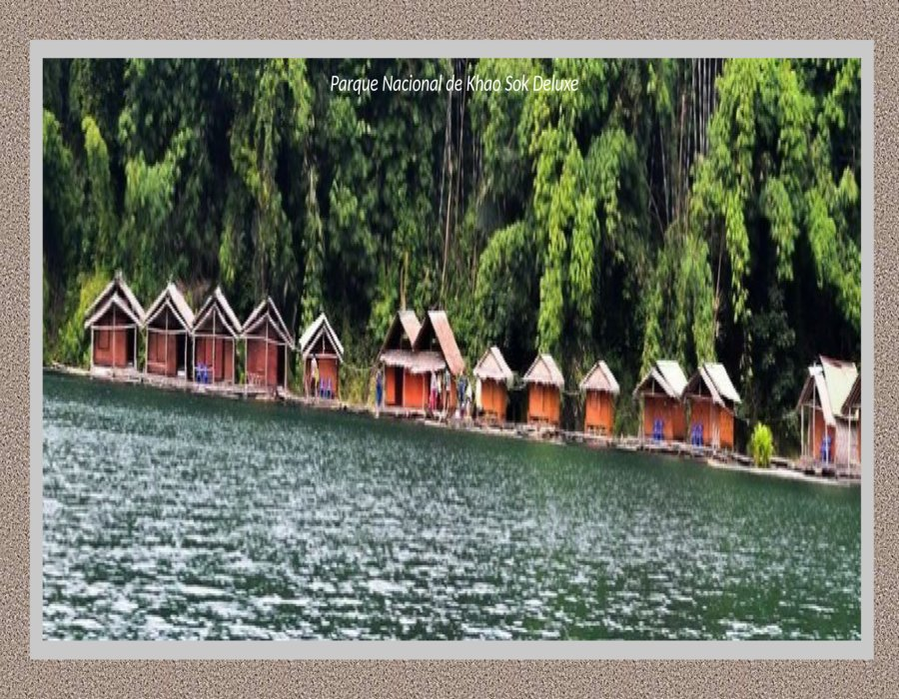

Slide 29
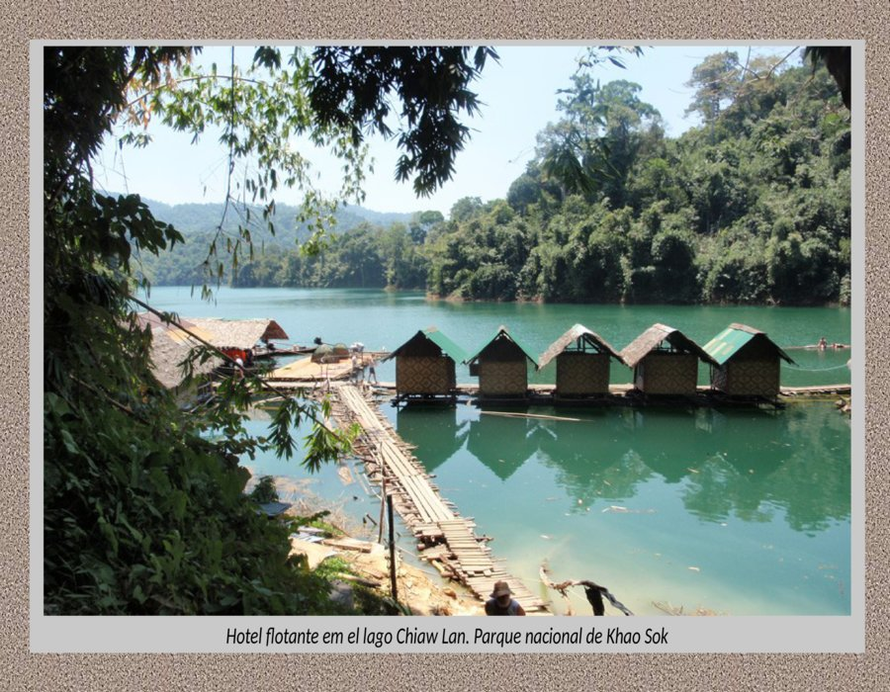

Slide 30
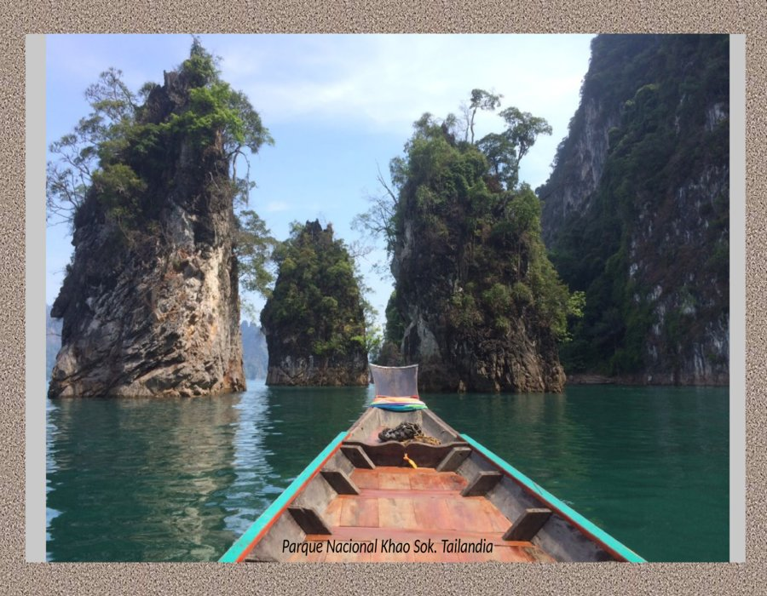

Slide 31
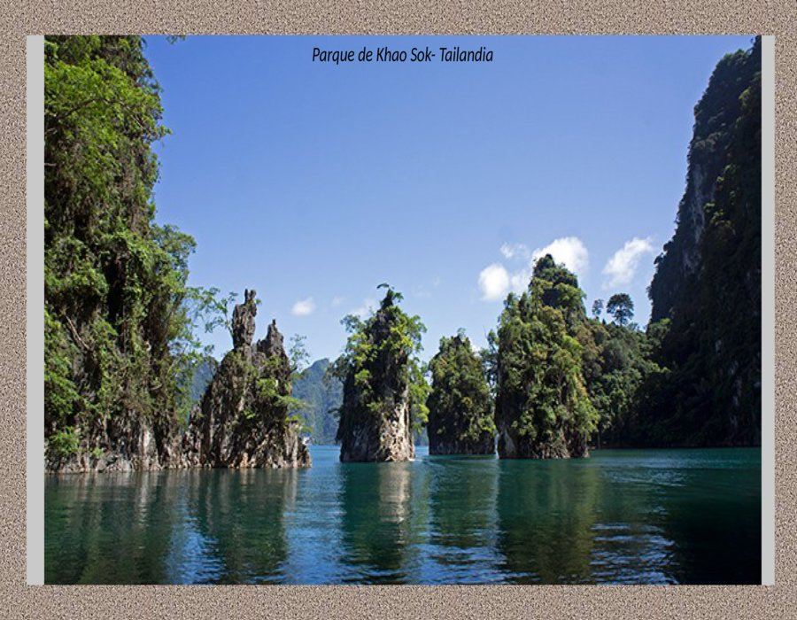

Slide 32
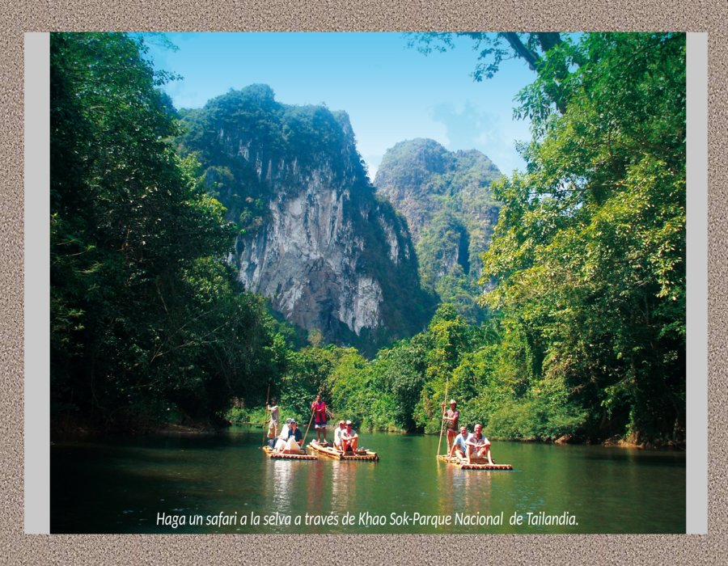

Slide 33
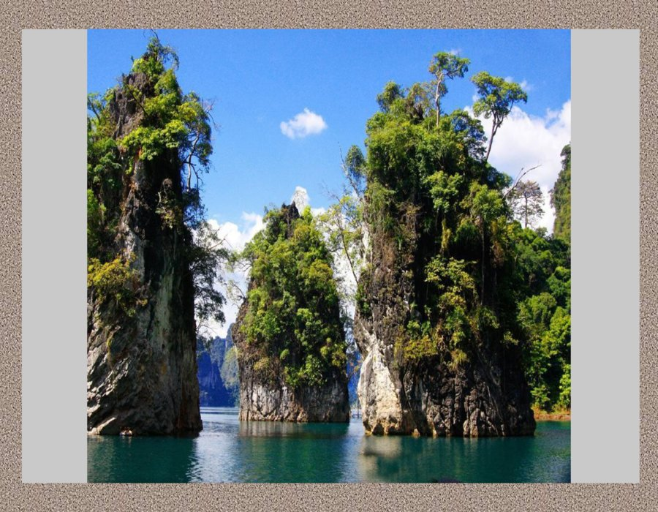

Slide 34
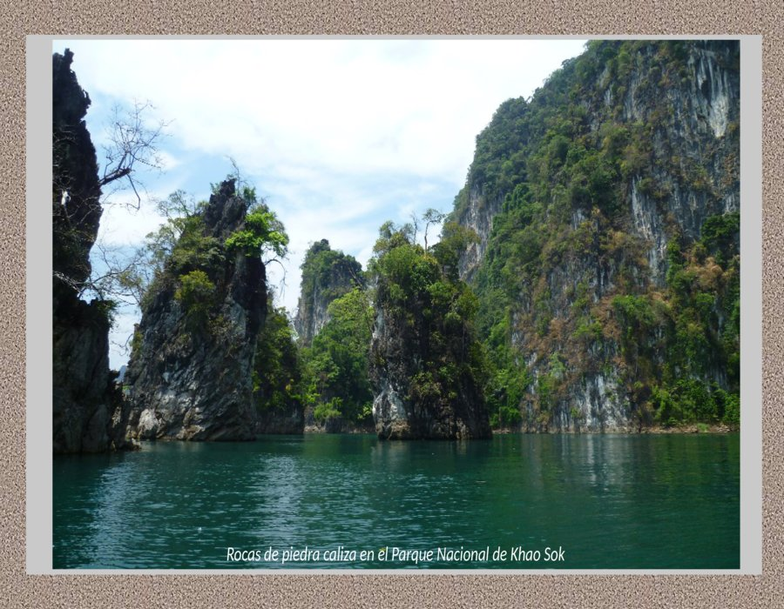

Slide 35
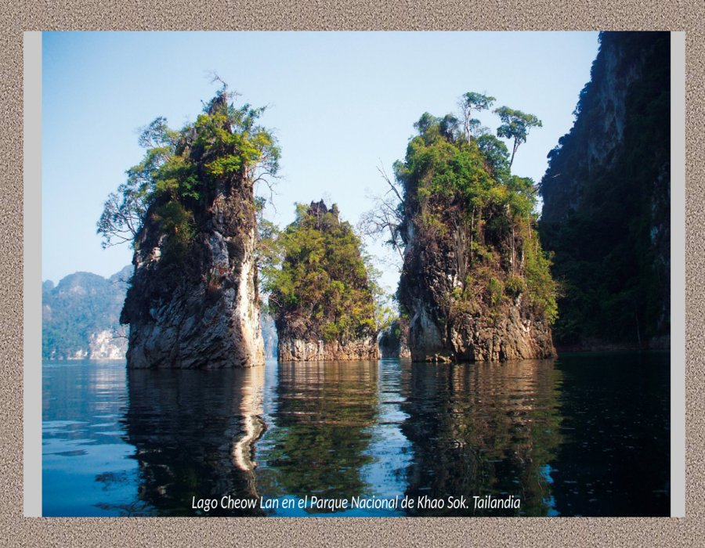

Slide 36
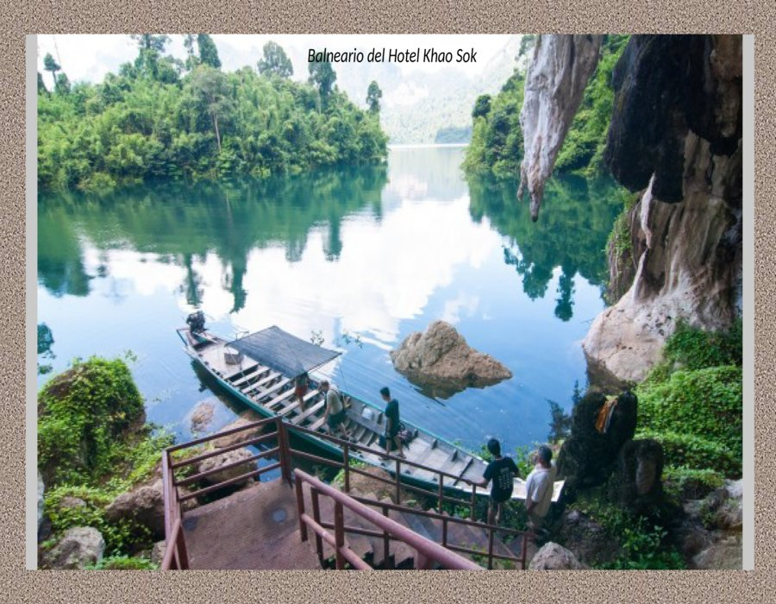

Slide 37
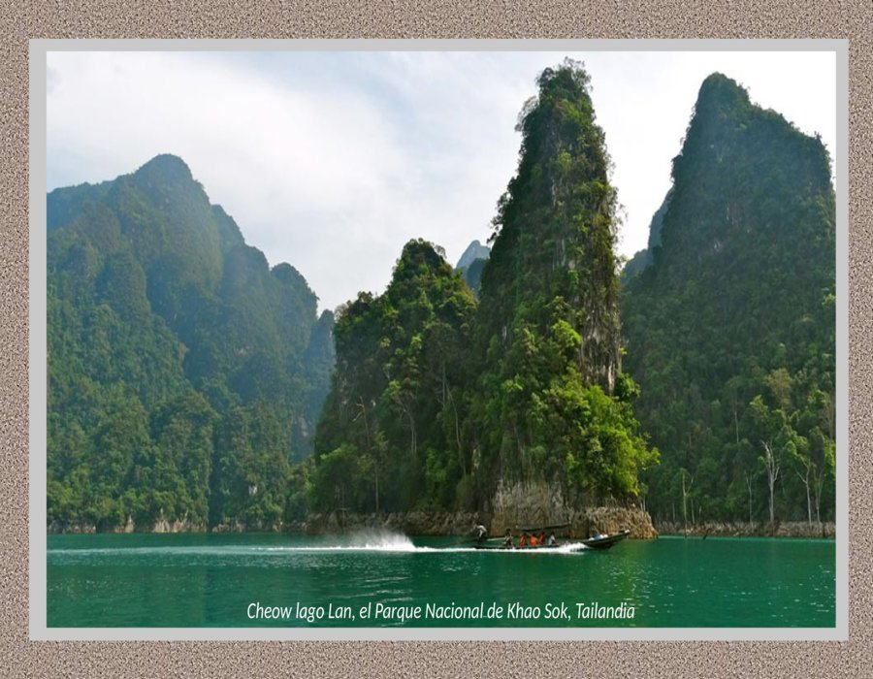

Slide 38
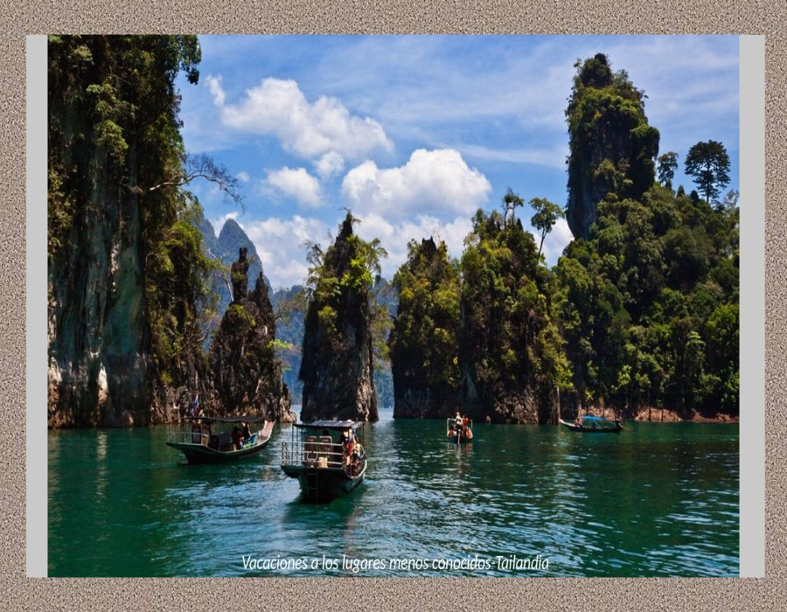

Slide 39
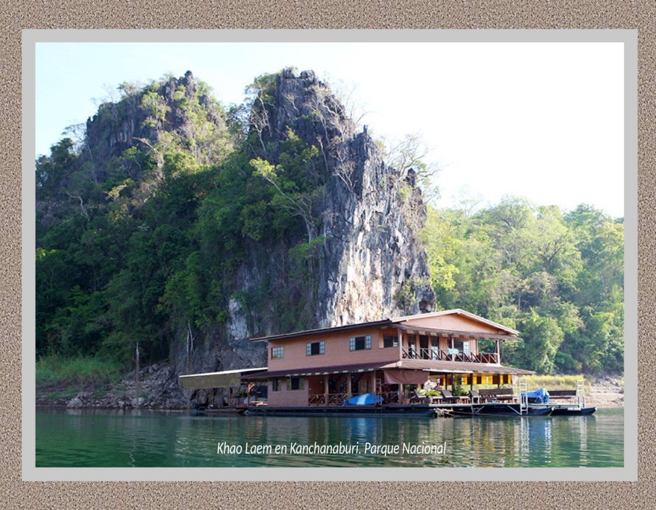

Slide 40
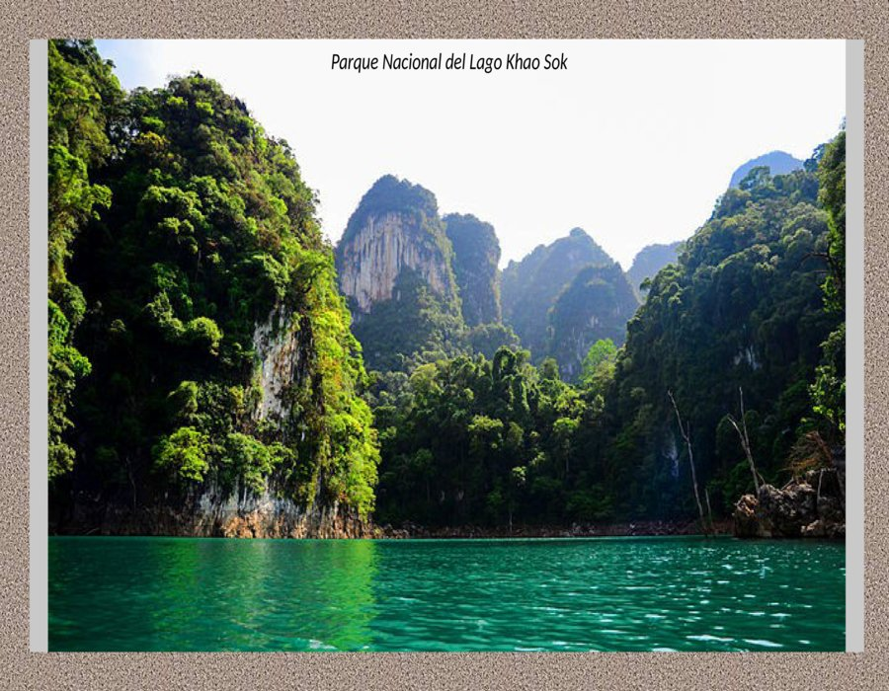

Slide 41
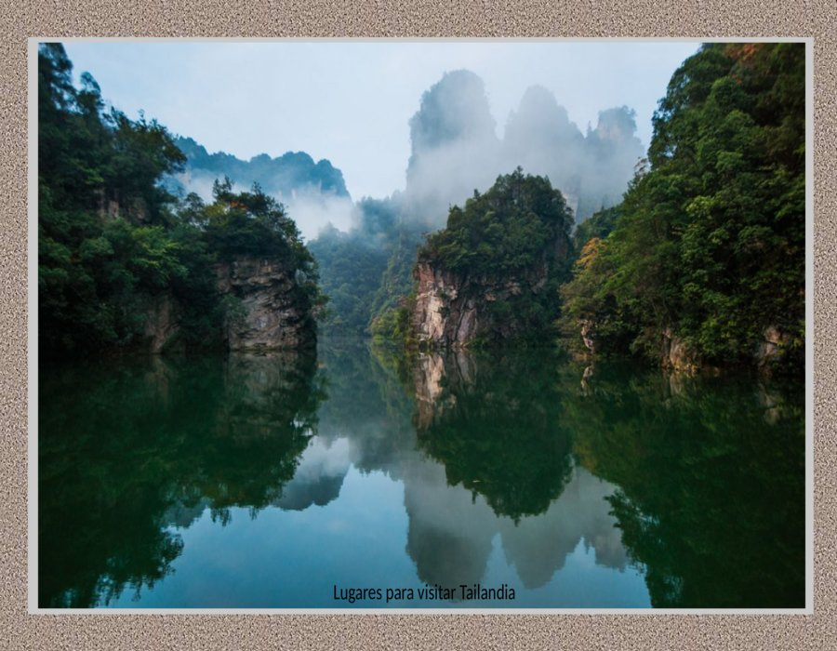

Slide 42
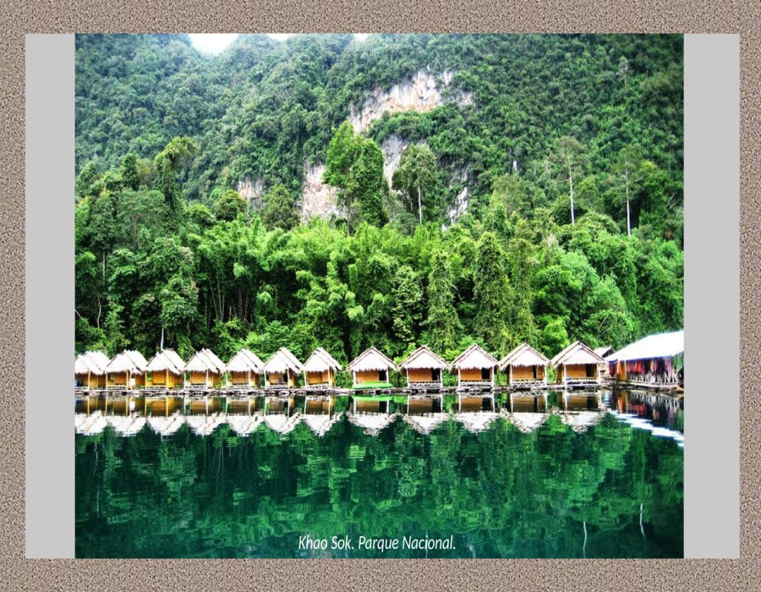

Slide 43
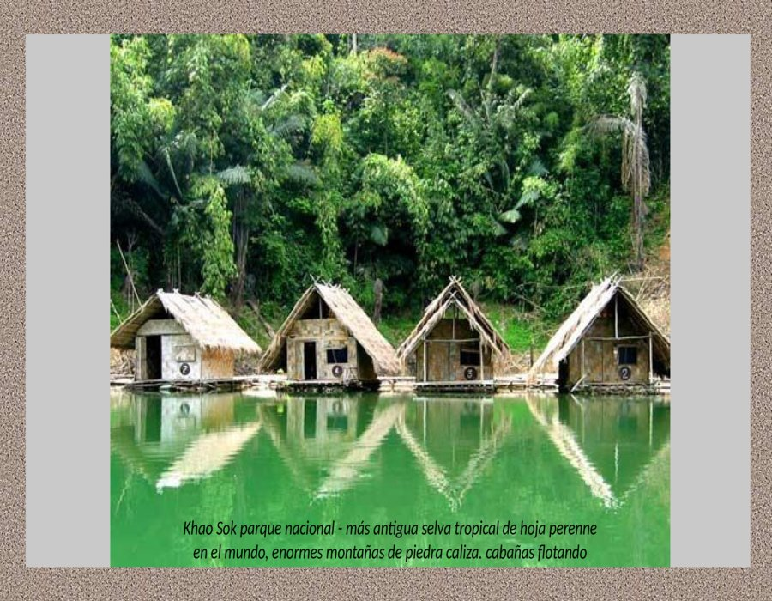

Slide 44
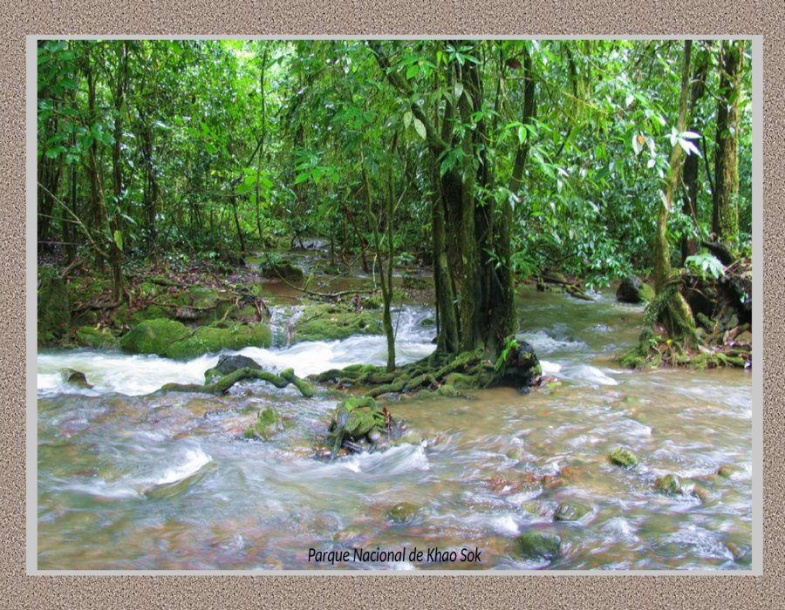

Slide 45
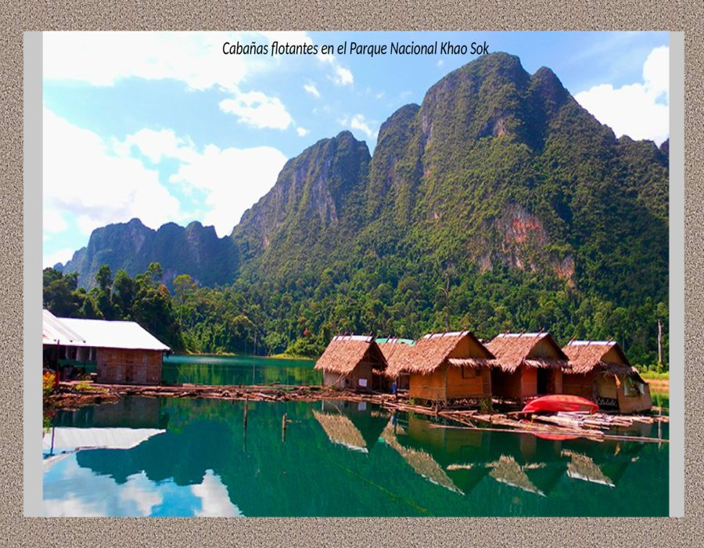

Slide 46
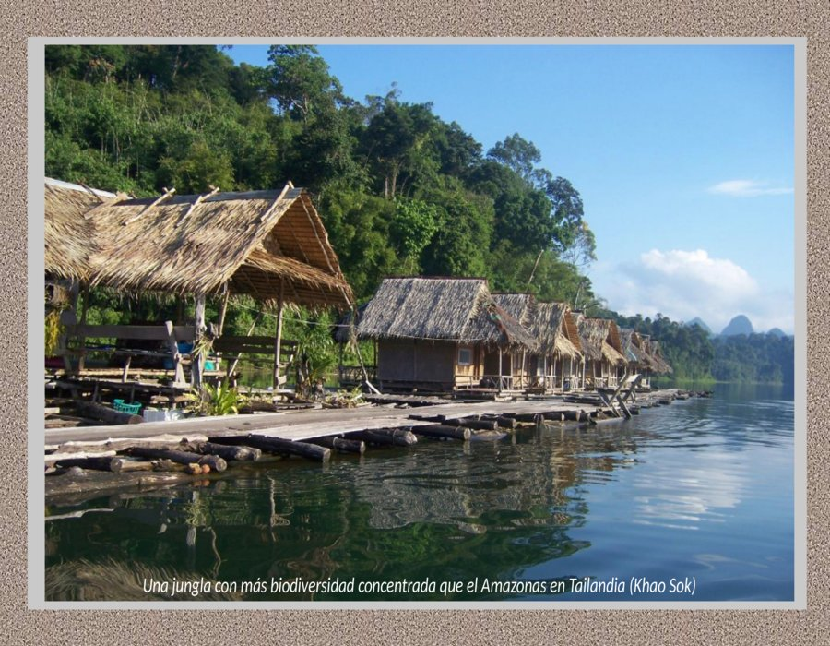

Slide 47
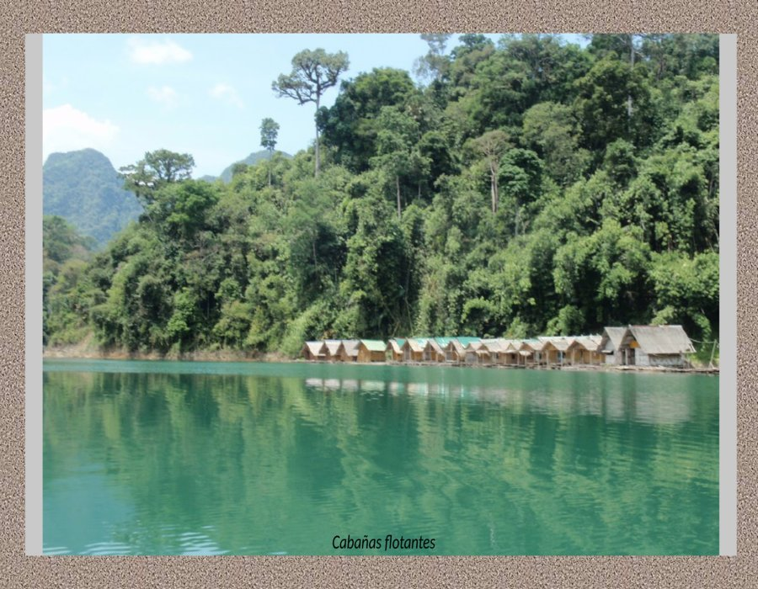

Slide 48
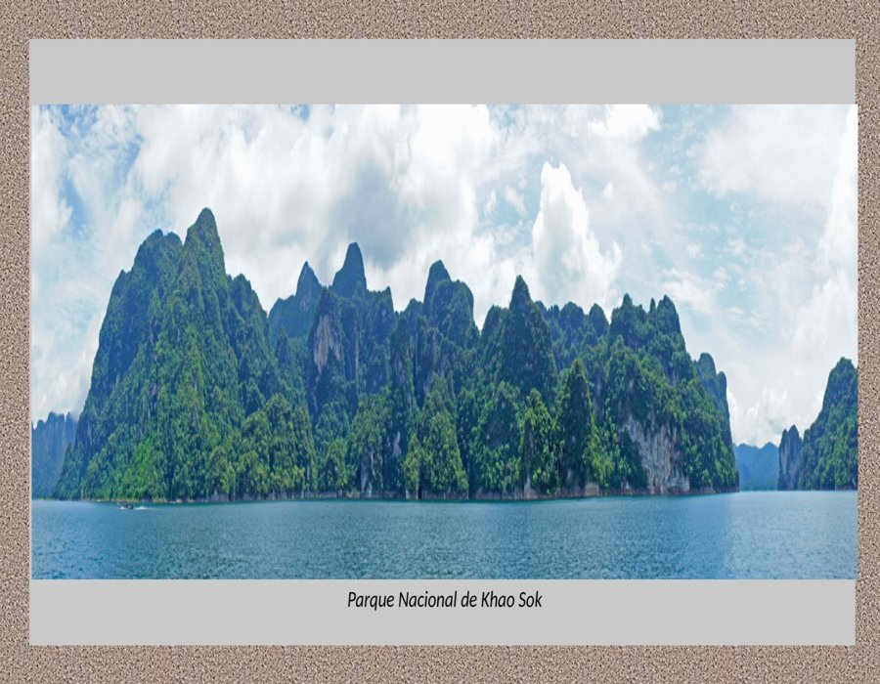

Slide 49
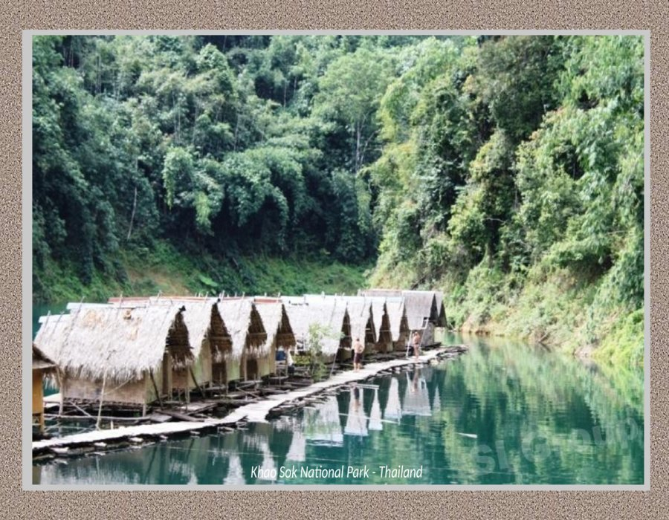

Slide 50
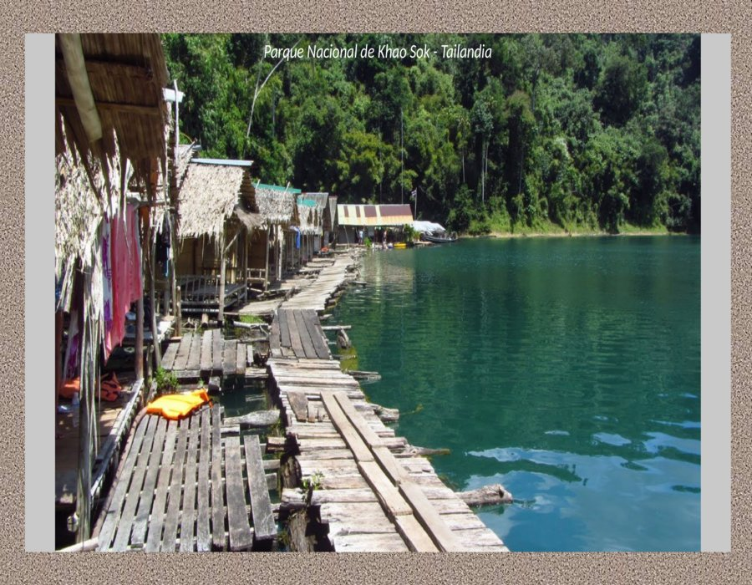

Slide 51
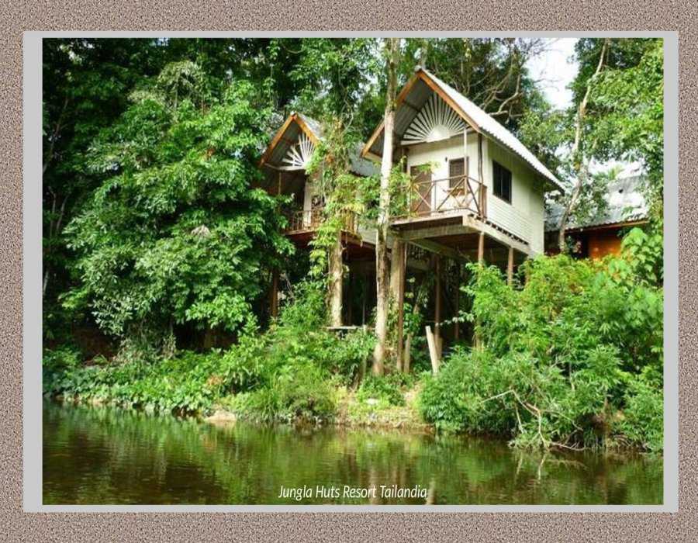

Slide 52


Slide 53


Slide 54







¿Te ha gustado?
Puedes ver más entrando
Aquí
Además puedes recibir powerpoints en tu correo electrónico suscribiéndote aquí:

